Slide 1
Інтернет – проект обласної
Ліги старшокласників
«З Україною в серці»
«Відкрийте чарівні двері добра і довіри»
Дитяча організація «Чумацький шлях»
Глибочківський НВК

Slide 2
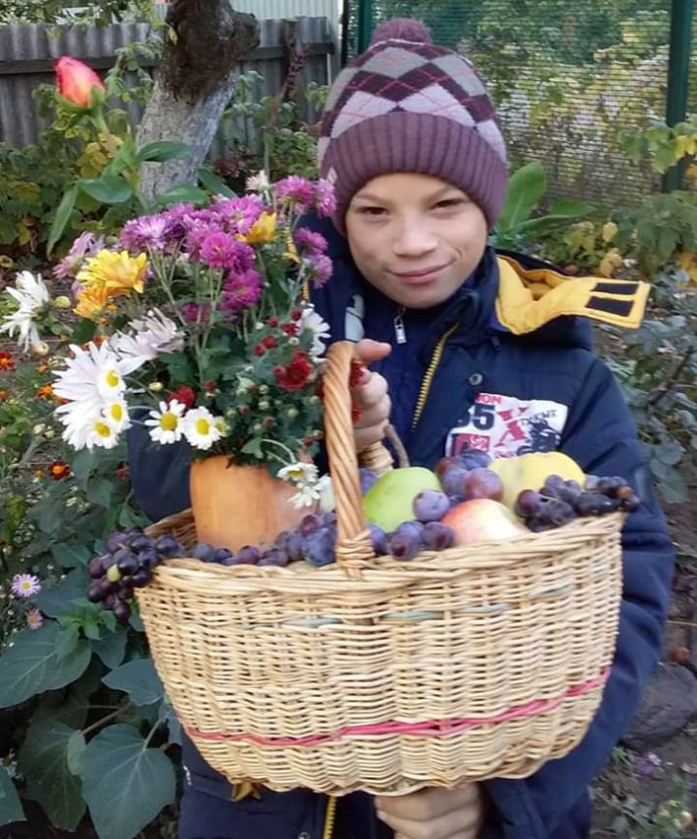
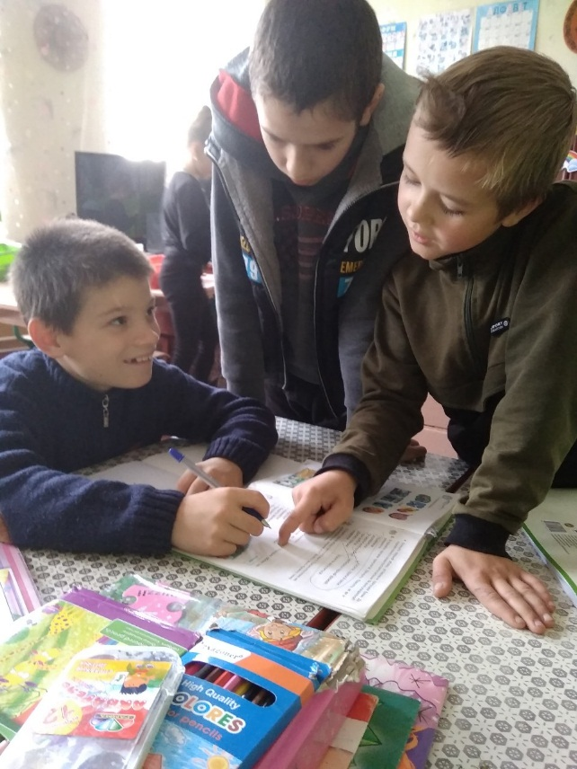
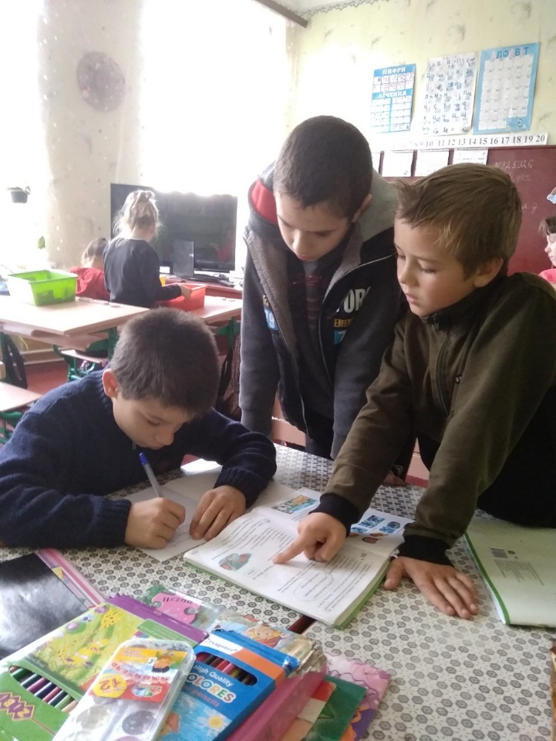
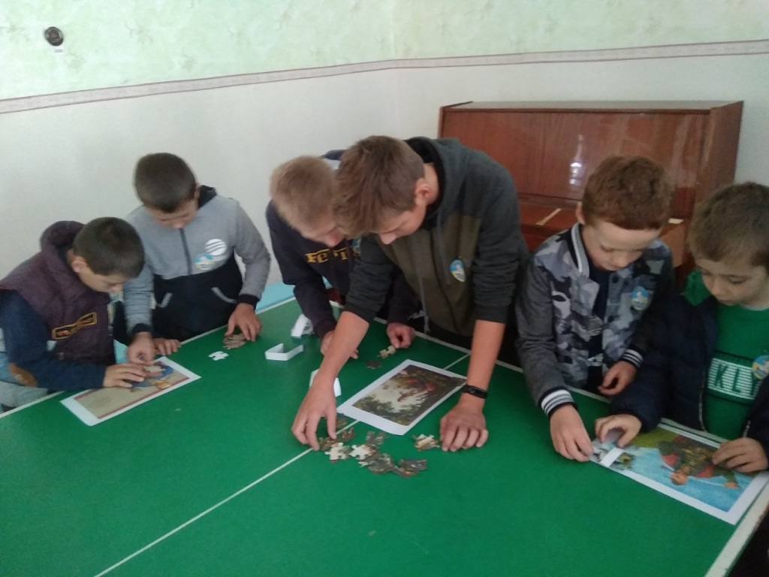
Я потребую вашої дружби і підтримки
«Відкрийте чарівні двері добра і довіри»

Slide 3
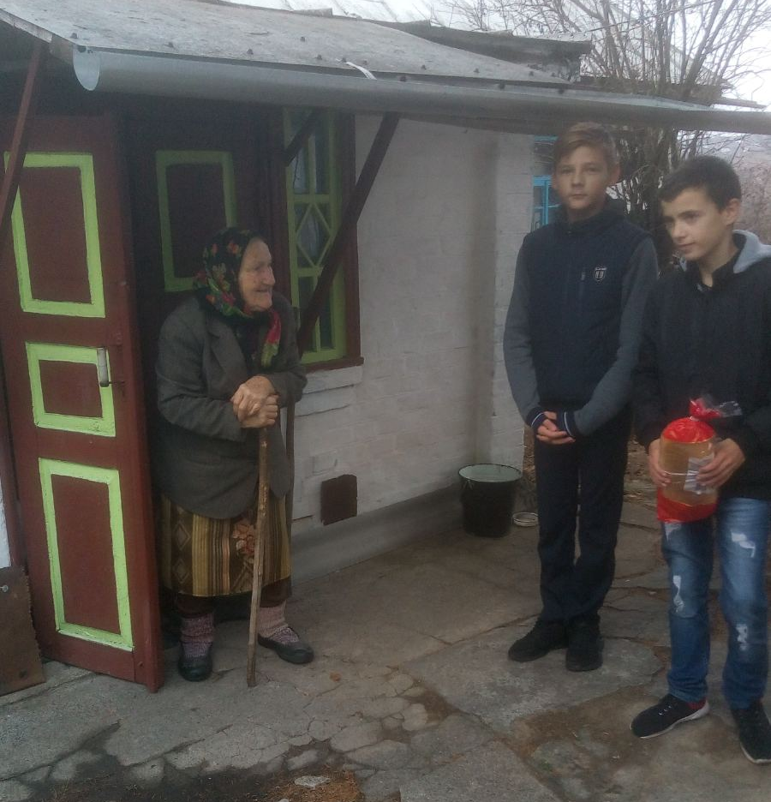
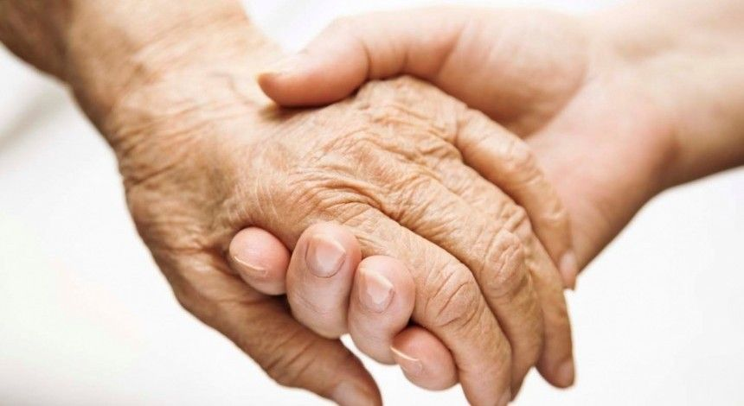
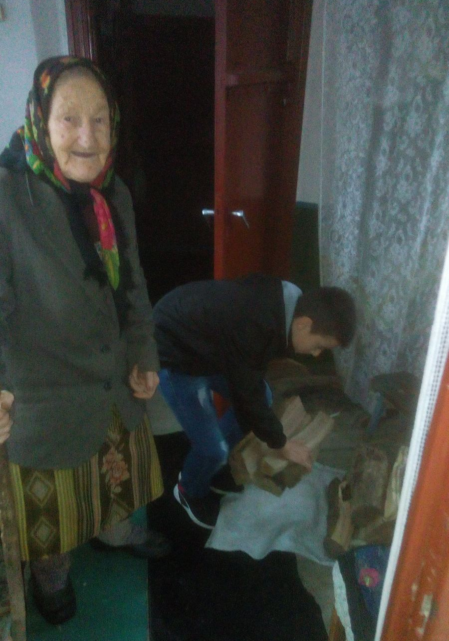
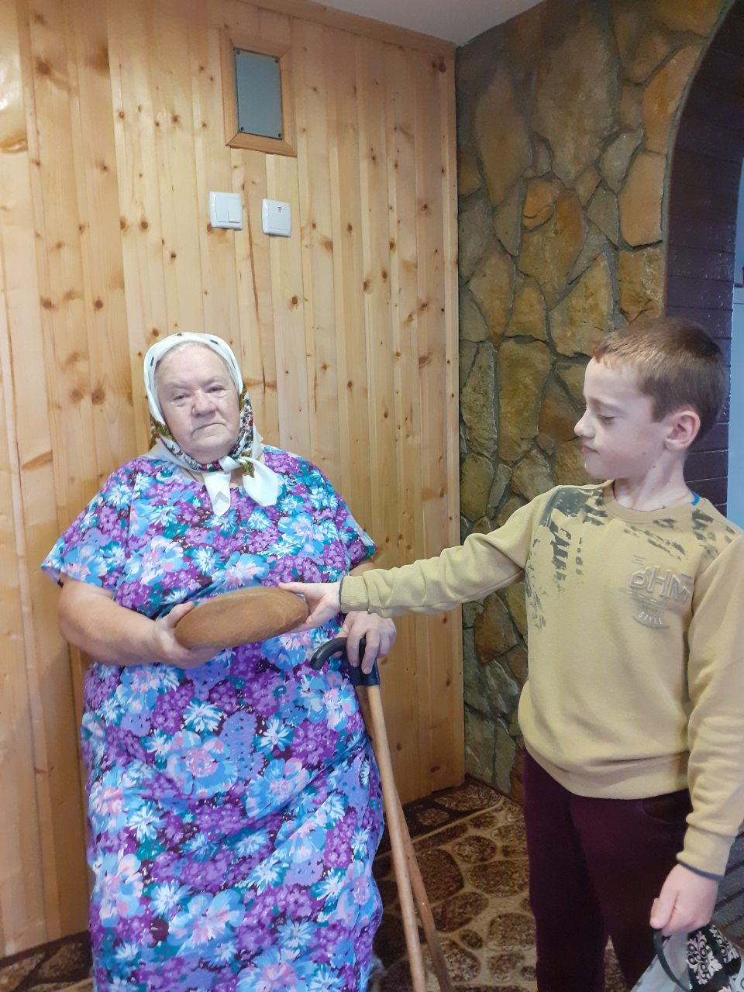
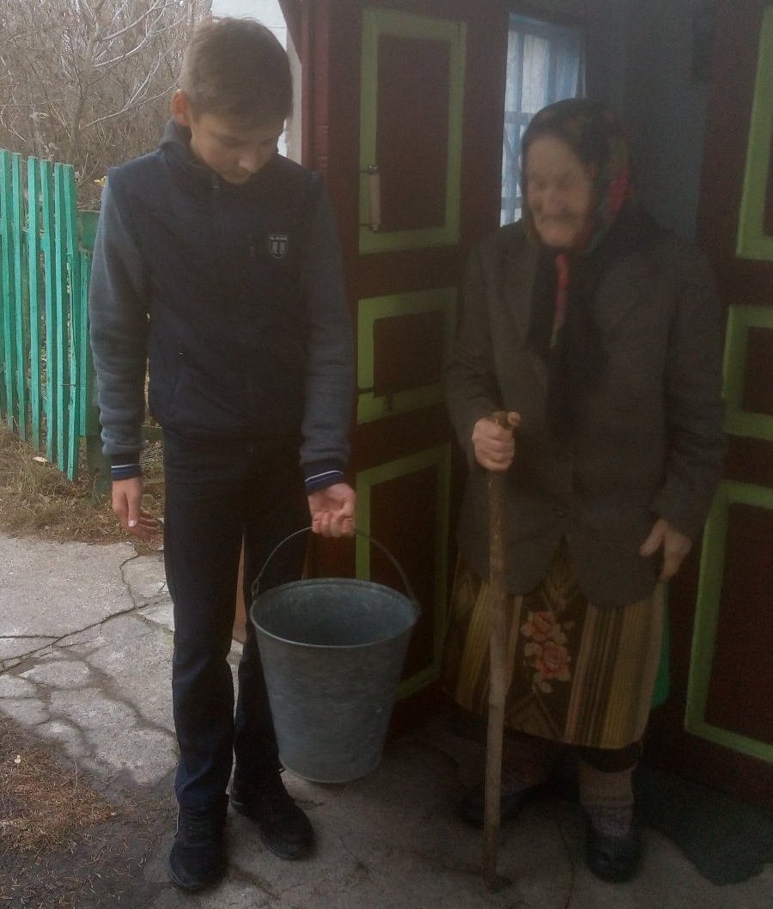
Обов’язок кожного – допомога стареньким та немічним людям

Slide 4
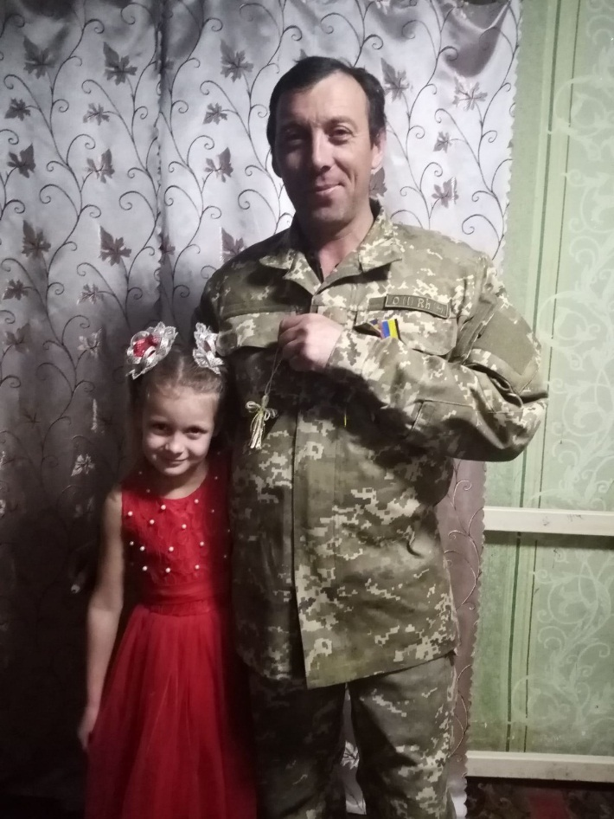
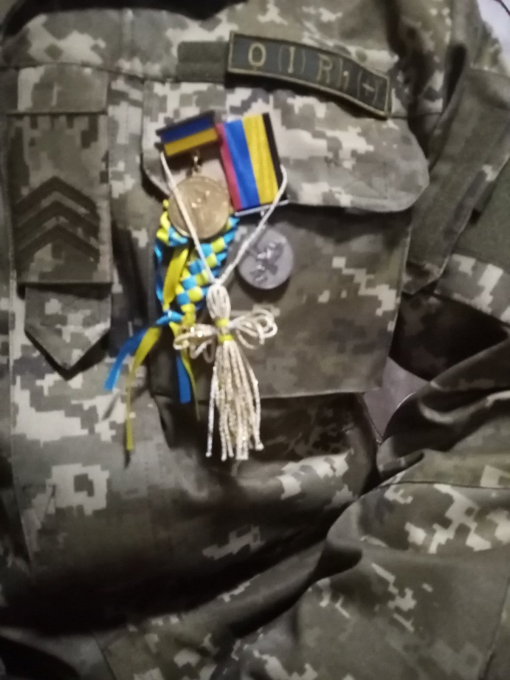
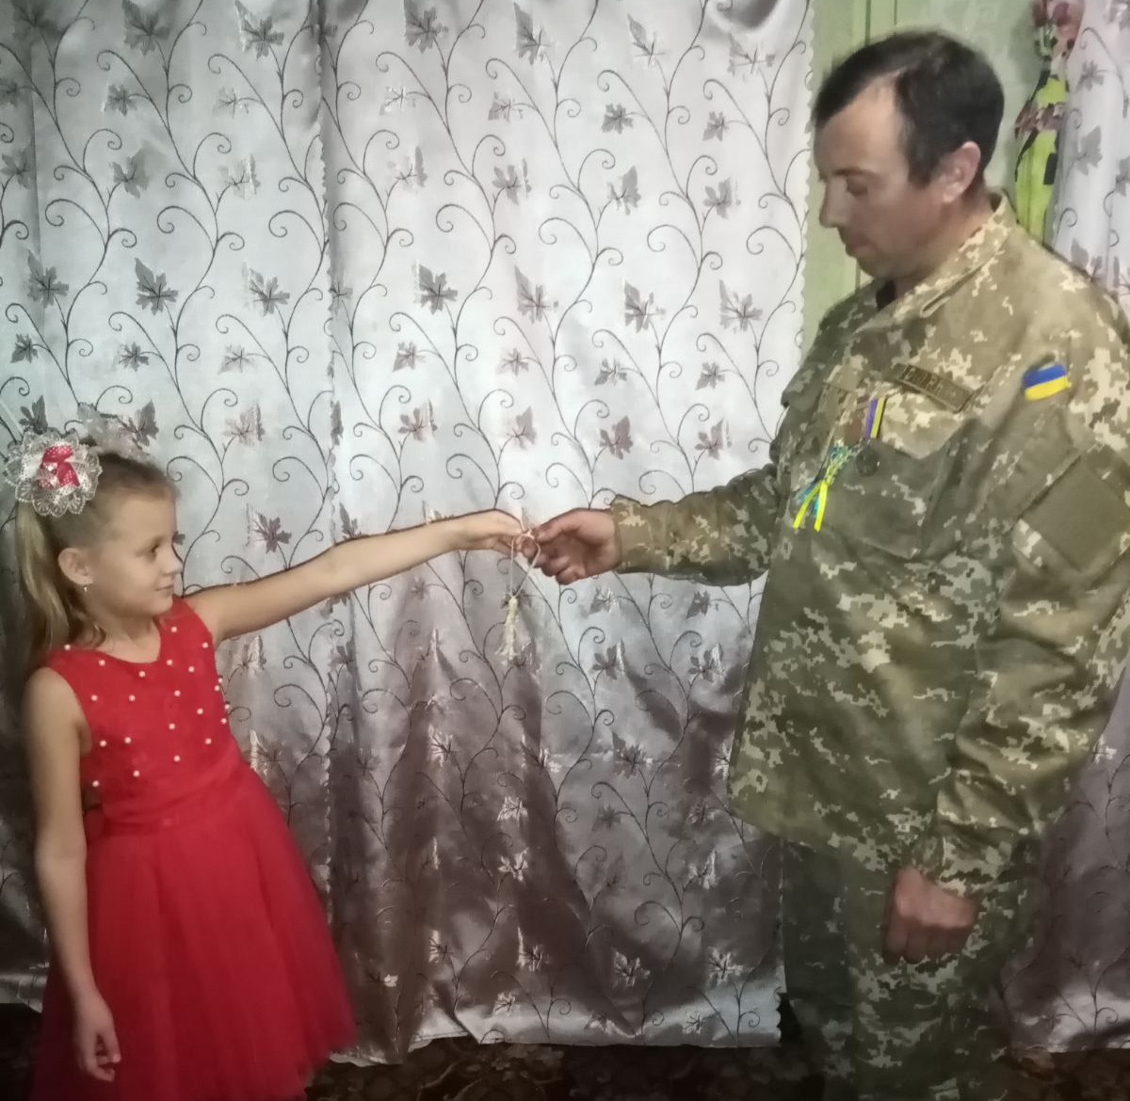
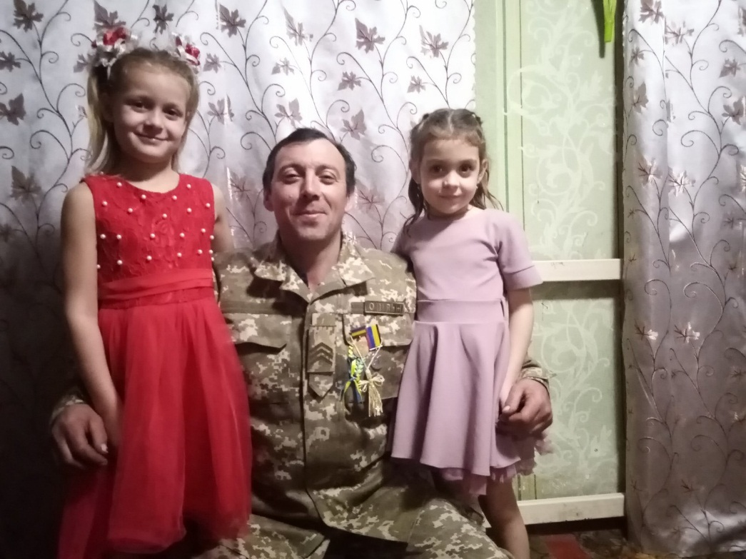
Оберіг для дідуся-воїна АТО – запорука нашого щасливого дитинства

Slide 5
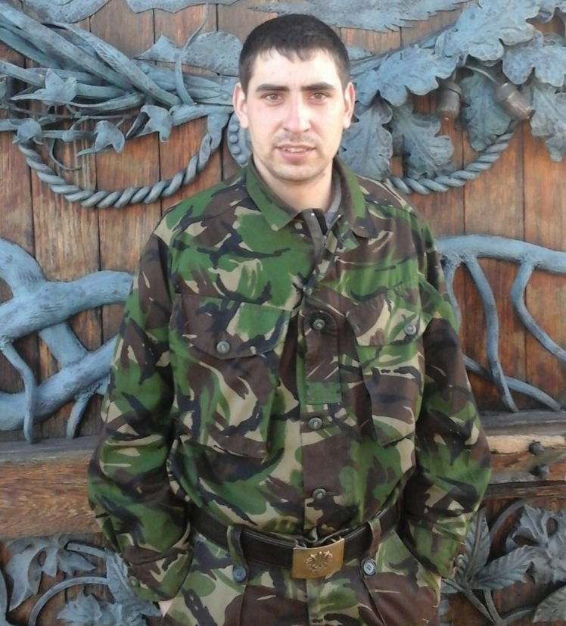
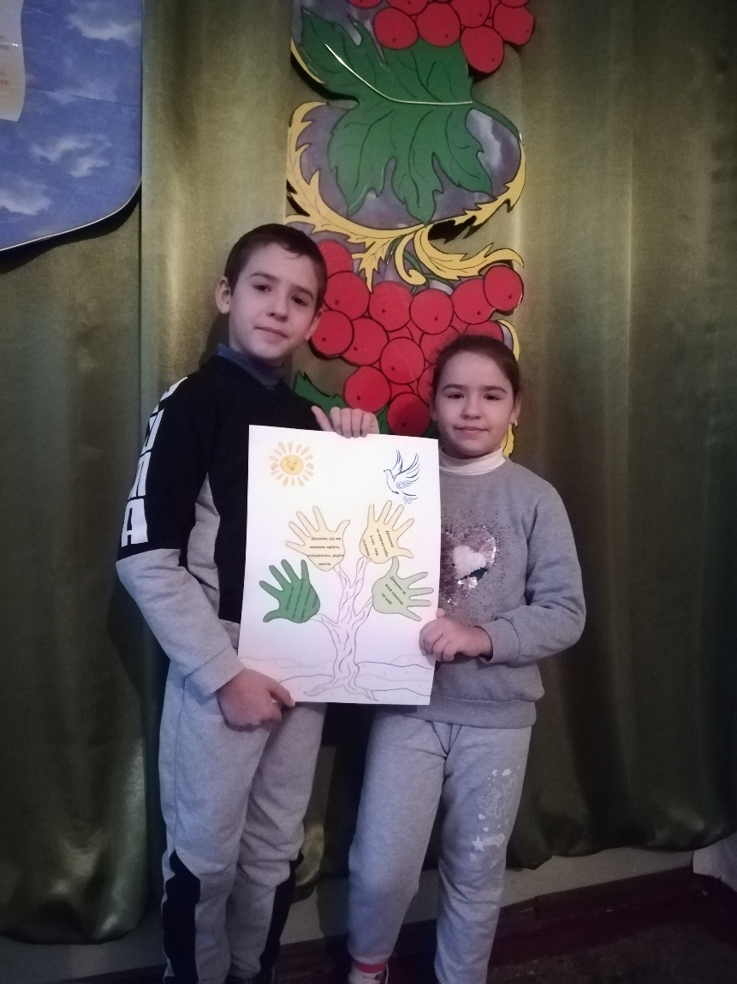
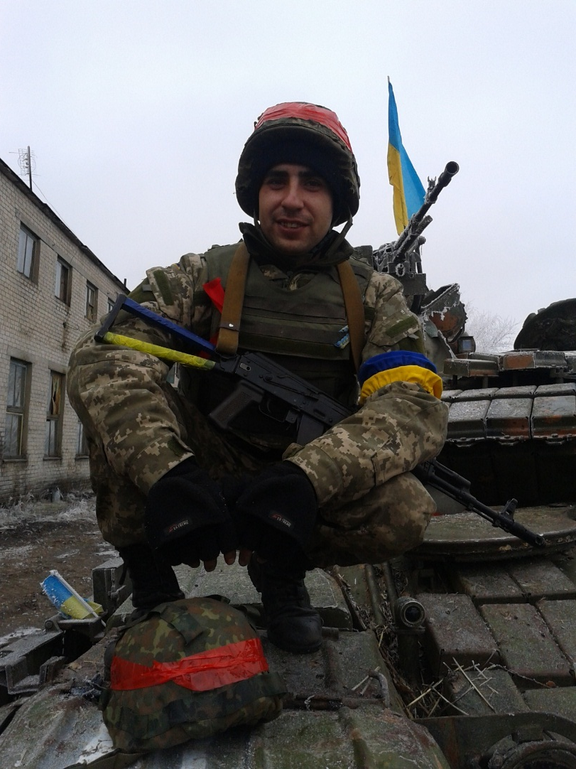
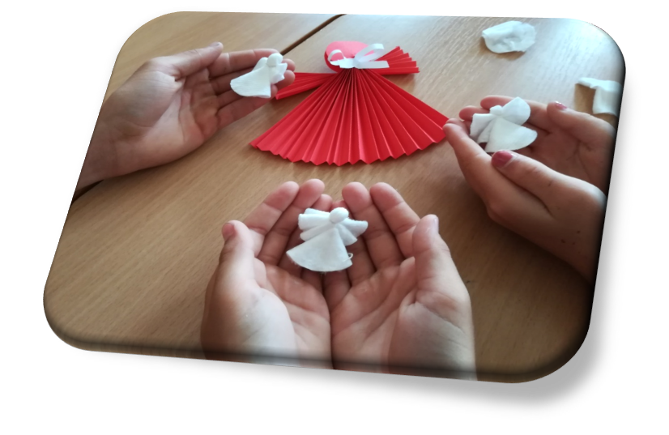
Спасибі, тату, за мирне небо!
Спасибі, тату, за те, що не чуємо гуркоту гармат!
Спасибі за щасливе дитинство!

